Slide 1
„Informacje kluczowe dla wdrażania LSR
w ramach PS WPR 2023-2027”

Slide 2


20 LAT W UNII EUROPEJSKIEJ
1 maja 2004 roku Polska stała się członkiem Unii Europejskiej. W ciągu ostatnich dwóch dekad polskie rolnictwo zanotowało imponujący postęp, a na terenach wiejskich prawie dwukrotnie wzrosła liczba osób fizycznych prowadzących działalność gospodarczą i znacznie zmalało bezrobocie.
Dziś w wielu branżach produkcji, np. drobiu, owoców i warzyw (zwłaszcza jabłek i buraków cukrowych), zbóż i mleka, Polska należy do ścisłej czołówki europejskiej.

Slide 3
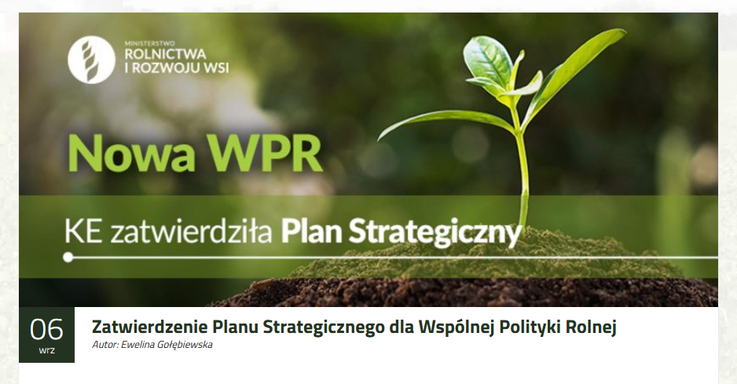
NOWA PERSPEKTYWA 2023-2027
Od 1 stycznia 2023 roku funkcjonuje już Plan Strategiczny dla Wspólnej Polityki Rolnej na lata 2023-2027, który jest przygotowany w oparciu o zreformowaną Wspólną Politykę Rolną.
Wsparcie w okresie 2023-2027 będzie realizowane ze środków pochodzących z UE, w kwocie 17,3 mld euro
w ramach I filaru i 4,7 mld euro w ramach II filaru WPR oraz ponad 3,2 mld euro w ramach środków krajowych.

Slide 4
NOWA PERSPEKTYWA 2023-2027
Zwiększone zostały wydatki na klimat, środowisko i dobrostan zwierząt oraz wprowadzono nowy rodzaj płatności bezpośrednich, którym są ekoschematy.
Po raz pierwszy programowaniem wieloletnim objęto I filar WPR.
W Planie przewiduje się też nowe możliwości tzw. interwencji sektorowych, w tym promocję działań grupowych ze środków I filara oraz wzmocnienie roli postępu technologicznego i innowacyjności, dla wsparcia coraz istotniejszych doradztwa i nauki.
Przewidziano interwencje, w ramach których zaplanowano wsparcie na tworzenie i rozwój krótkich łańcuchów żywności zarówno
w gospodarstwie jak i poza gospodarstwem.

Slide 5
NOWA PERSPEKTYWA 2023-2027
Cel szczegółowy Wspólnej Polityki Rolnej:
Wspieranie zatrudnienia, wzrostu, włączenia społecznego
i rozwoju lokalnego na obszarach wiejskich, w tym biogospodarki
i zrównoważonego leśnictwa
Cel interwencji Leader:
Budowanie lokalnej tożsamości bazującej na aktywizacji społecznej
i przy wykorzystaniu miejscowych zasobów w sposób zapewniający najlepsze zaspokojenie potrzeb społeczności wiejskich, w tym poprzez wykorzystanie wiedzy, innowacji i rozwiązań cyfrowych.

Slide 6

INTERWENCJA LEADER
LEADER jest podejściem oddolnym, dlatego zakres oraz wysokość wsparcia na danym obszarze zależy od potrzeb określonych przez lokalną społeczność i zawartych w LSR.

Slide 7
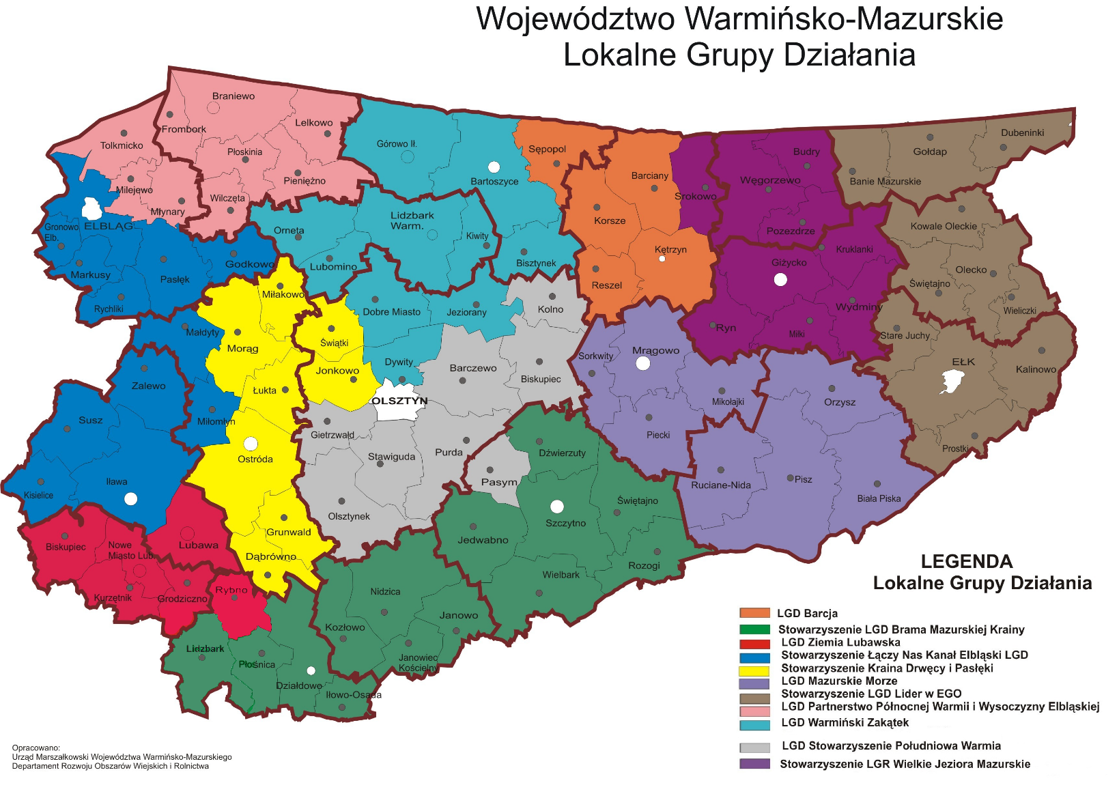
LOKALNE GRUPY DZIAŁANIA

Slide 8


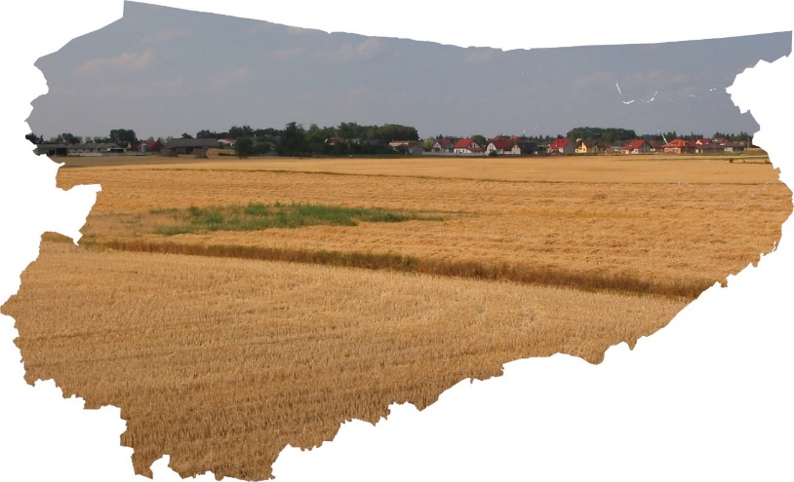









LOKALNE GRUPY DZIAŁANIA

Slide 9
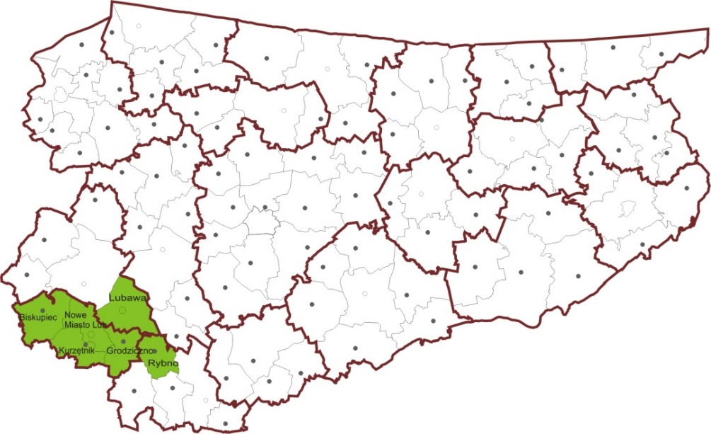
LOKALNA GRUPA DZIAŁANIA
ZIEMIA LUBAWSKA
Obszar LSR
Miasto Lubawa Miasto Nowe Miasto Lubawskie
Kurzętnik Biskupiec
Lubawa Grodziczno
Rybno Nowe Miasto Lubawskie
Ludność – 70 742 osób
Powierzchnia – 1 095 km ²

Slide 10
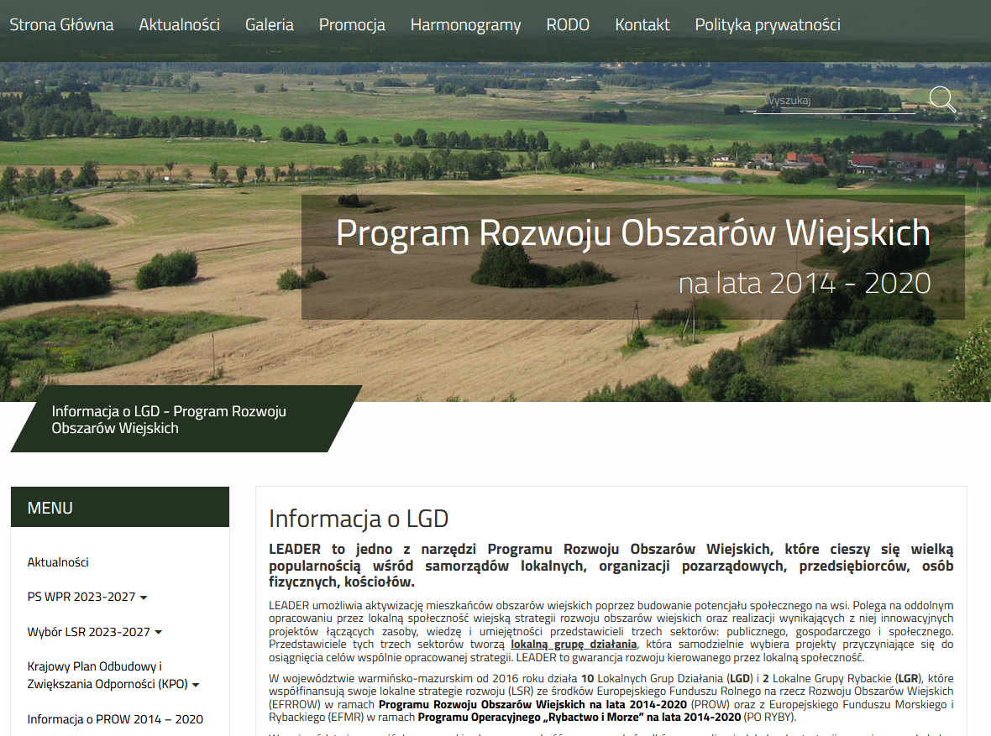
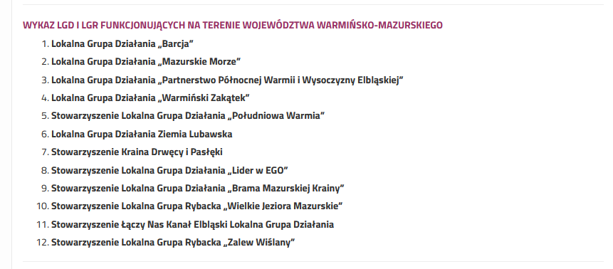
INFORMACJE O LGD
https://prow.warmia.mazury.pl/rlks-na-warmii-i-mazurach/informacja-o-lgd/

Slide 11
WYBÓR LSR
12 grudnia 2023 roku Zarząd Województwa Warmińsko-Mazurskiego podjął uchwałę w sprawie zatwierdzenia listy ocenionych i wybranych do realizacji strategii rozwoju lokalnego kierowanego przez społeczność (LSR) w województwie warmińsko-mazurskim.
W konkursie wystartowało 11 Lokalnych Grup Działania. Dla żadnej LSR nie wystąpił konflikt obszarowy z inną LSR. Wszystkie oceniane strategie spełniły warunki dostępu i zostały wybrane do realizacji.
LSR finansowane będą w ramach Europejskiego Funduszu Rolnego na rzecz Rozwoju Obszarów Wiejskich oraz interwencji LEADER objętej Planem Strategicznym dla Wspólnej Polityki Rolnej na lata 2023-2027.

Slide 12
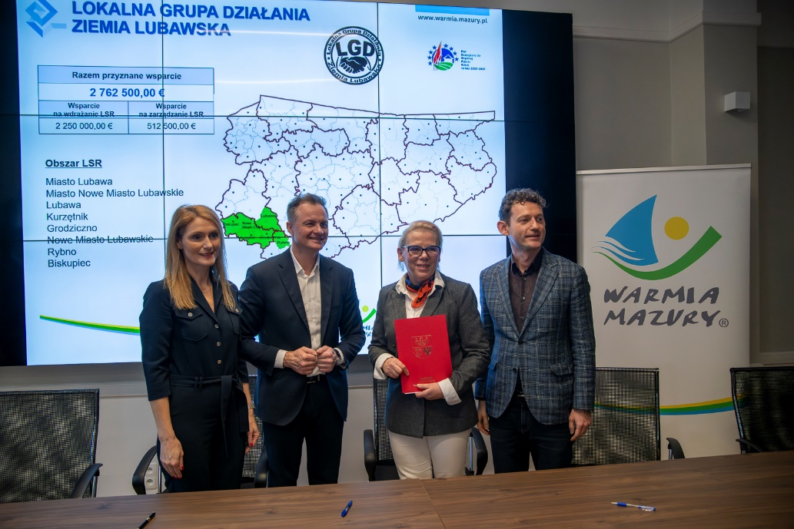
UMOWA RAMOWA POMIĘDZY WOJEWÓDZTWEM WARMIŃSKO-MAZURSKIM A LGD ZIEMIA LUBAWSKA
21 grudnia 2023 roku Województwo Warmińsko-Mazurskie, zawarło m.in. z Lokalną Grupą Działania Ziemia Lubawska umowę
o warunkach i sposobie realizacji strategii rozwoju lokalnego kierowanego przez społeczność (zwaną umową ramową).

Slide 13

BUDŻET W EURO NA KOMPONENT WDRAŻANIA LSR
I ZARZĄDZANIA LSR W RAMACH PS WPR 2023-2027
LGD ZIEMIA LUBAWSKA
2 762 500 euro
Wdrażanie LSR | Zarządzanie LSR
2 250 000 euro | 512 500 euro

Slide 14
BUDŻET W EURO NA KOMPONENT WDRAŻANIA LSR
I ZARZĄDZANIA LSR W RAMACH PS WPR 2023-2027
Kwoty w euro przewidziane w LSR na komponent wdrażania LSR i zarządzania LSR w ramach PS WPR
Lokalna Grupa Działania | Ludność wiejska zamieszkała na obszarze objętym LSR (19.1) | Kwota w LSR na komponent wdrażanie LSR w ramach PS WPR [euro] | Kwota w LSR na zarządzanie LSR w ramach PS WPR [euro]
Stowarzyszenie Lokalna Grupa Działania "Brama Mazurskiej Krainy" | 106 520 | 3 000 000,00 | 662 500,00
Lokalna Grupa Działania "Warmiński Zakątek" | 101 074 | 3 000 000,00 | 662 500,00
Stowarzyszenie Łączy Nas Kanał Elbląski Lokalna Grupa Działania | 89 778 | 2 500 000,00 | 562 500,00
Stowarzyszenie Lokalna Grupa Działania "Lider w EGO" | 87 121 | 2 500 000,00 | 562 500,00
Lokalna Grupa Działania Stowarzyszenie "Południowa Warmia" | 86 778 | 2 500 000,00 | 562 500,00
Lokalna Grupa Działania "Mazurskie Morze" | 81 006 | 2 500 000,00 | 562 500,00
Lokalna Grupa Działania Ziemia Lubawska | 70 742 | 2 250 000,00 | 512 500,00
Stowarzyszenie Kraina Drwęcy i Pasłęki | 69 907 | 2 000 000,00 | 462 500,00
Lokalna Grupa Działania "Partnerstwo Północnej Warmii i Wysoczyzny Elbląskiej" | 52 430 | 1 750 000,00 | 412 500,00
Stowarzyszenie Lokalna Grupa Rybacka "Wielkie Jeziora Mazurskie" | 51 614 | 1 750 000,00 | 412 500,00
Lokalna Grupa Działania "Barcja" | 35 412 | 1 250 000,00 | 312 500,00
SUMA |  | 25 000 000,00 | 5 687 500,00
 | Łączna kwota | 30 687 500,00

Slide 15
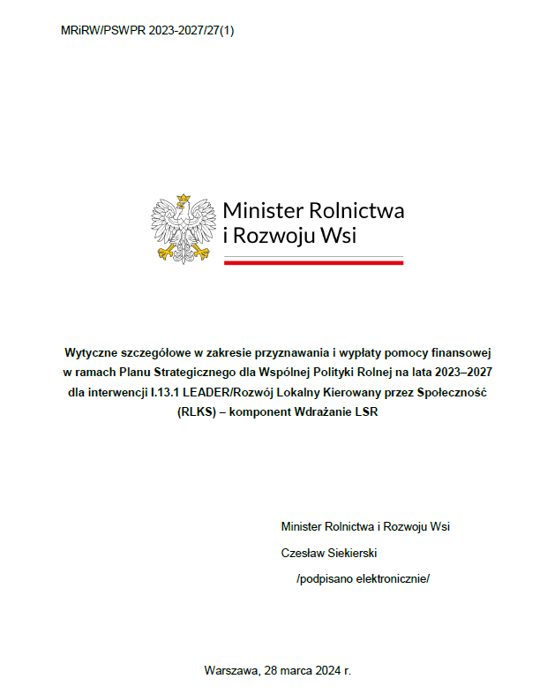
ZASADY PRZYZNAWANIA
I WYPŁATY POMOCY FINANSOWEJ W RAMACH PS WPR 2023-2027
Wytyczne szczegółowe w zakresie przyznawania i wypłaty pomocy finansowej w ramach Planu Strategicznego dla Wspólnej Polityki Rolnej na lata 2023–2027 dla interwencji I.13.1 LEADER/Rozwój Lokalny Kierowany przez Społeczność (RLKS) – komponent Wdrażanie LSR

Slide 16
WYTYCZNE SZCZEGÓŁOWE
- KOMPONENT WDRAŻANIE LSR
Wytyczne szczegółowe określają:
warunki przyznawania pomocy;
rodzaje kryteriów wyboru operacji oraz zasady ich określania;
warunki realizacji operacji;
formę w jakiej przyznaje się pomoc, wysokość pomocy udzielanej beneficjentowi oraz poziom pomocy dla poszczególnych operacji;
warunki wypłaty pomocy;
zobowiązania beneficjenta.

Slide 17

RODZAJE OPERACJI
- KOMPONENT WDRAŻANIE LSR
Pomoc przyznaje się na następujące rodzaje operacji:
operacje własne LGD oraz operacje realizowane przez podmioty inne niż LGD, w tym operacje realizowane w partnerstwie i operacje w ramach projektów partnerskich;
projekty grantowe.

Slide 18
PRZYZNAWANIE POMOCY
- KOMPONENT WDRAŻANIE LSR
Nabory wniosków będą ogłaszane odrębnie dla poszczególnych zakresów wsparcia, odrębnie dla każdego przedsięwzięcia według harmonogramów naborów w poszczególnych LGD.
W jednym naborze wniosków dany wnioskodawca może złożyć tylko jeden wniosek o przyznanie pomocy, za wyjątkiem naboru wniosków na projekty grantowe.
Suma pomocy dla jednego beneficjenta oraz wypłaconych mu grantów nie może przekroczyć 500 tys. zł w okresie realizacji PS WPR. Limitu nie stosuje się do JSFP i LGD. Suma pomocy na operacje realizowane przez JSFP nie może przekroczyć 40% środków LSR

Slide 19
OBSZARY TEMATYCZNE
LOKLANYCH STRATEGII ROZWOJU
NA LATA 2023-2027
W ramach LSR poprzez interwencję LEADER będzie można uzyskać wsparcie w zakresie wielu obszarów tematycznych:
rozwoju przedsiębiorczości, w szczególności:
  podejmowania pozarolniczej działalności gospodarczej przez osoby fizyczne,
  rozwijania pozarolniczej działalności gospodarczej;
rozwoju pozarolniczych funkcji małych gospodarstw rolnych
w szczególności poprzez:
  tworzenie i rozwój gospodarstw agroturystycznych,
  tworzenie i rozwój zagród edukacyjnych,
  tworzenie i rozwój gospodarstw opiekuńczych;

Slide 20
OBSZARY TEMATYCZNE
LOKLANYCH STRATEGII ROZWOJU
NA LATA 2023-2027
rozwój współpracy poprzez:
  tworzenie krótkich łańcuchów dostaw żywności (KŁŻ);
  rozwijanie krótkich łańcuchów dostaw żywności (KŁŻ);
poprawy dostępu do usług dla lokalnych społeczności;
przygotowania koncepcji inteligentnej wsi (Smart Villages);
poprawy dostępu do małej infrastruktury publicznej;
kształtowania świadomości obywatelskiej;
włączenia społeczne seniorów, ludzi młodych lub osób
w niekorzystnej sytuacji;
ochrona dziedzictwa kulturowego lub przyrodniczego polskiej wsi;
przygotowanie projektów partnerskich;

Slide 21
ZASADY WSPARCIA W RAMACH LEADERA Z PS WPR 2023-2027
Działalność gospodarcza powinna być uzasadniona ekonomiczne (uproszczony biznesplan).
Kwota pomocy w formie płatności ryczałtowej ustalana jest na podstawie projektu budżetu operacji, czyli szczegółowy plan finansowy, który określa wszystkie planowane przychody i wydatki związane z realizacją konkretnej operacji;
Ponadto w przypadku operacji realizowanych w ramach rozwijania pozarolniczej działalności gospodarczej, krótkich łańcuchów dostaw żywności, gospodarstw agroturystycznych, zagród edukacyjnych oraz gospodarstw opiekuńczych – minimum roczne doświadczenie
w prowadzeniu działalności w tym zakresie.

Slide 22

KTO MOŻE BYĆ
WNIOSKODAWCĄ
osoba fizyczna, w tym wykonująca działalność gospodarczą,
osoba prawna, w tym organizacja pozarządowa, jednostka sektora finansów publicznych, mikro- i małe przedsiębiorstwo lub LGD (w ramach projektów grantowych lub operacji własnych),
jednostka organizacyjna nieposiadająca osobowości prawnej, której ustawa przyznaje zdolność prawną,
rolnik albo małżonek rolnika albo domownik z małego gospodarstwa rolnego

Slide 23

JAKIE WSAPRCIE
BĘDZIE MOŻNA OTRZYMAĆ
W przypadku Wdrażania LSR wsparcie udzielane jest w formie płatności ryczałtowej ustalonej na podstawie projektu budżetu lub refundacji kosztów operacji w wysokości nie większej niż:
50 tys. zł – w zakresie przygotowanie projektów partnerskich krajowych
150 tys. zł – w zakresach: podejmowanie pozarolniczej działalności gospodarczej, tworzenia gospodarstw agroturystycznych, zagród edukacyjnych oraz gospodarstw opiekuńczych oraz w zakresie przygotowania projektów partnerskich międzynarodowych
350 tys. zł – w zakresie tworzenia krótkich łańcuchów dostaw żywności
500 tys. zł – w pozostałych przypadkach

Slide 24
JAKI BĘDZIE PROCENT DOFINANSOWANIA
do 65% kosztów kwalifikowalnych - inwestycje produkcyjne inne niż tworzenie i rozwijanie gospodarstw agroturystycznych, zagród edukacyjnych, gospodarstw opiekuńczych;
do 75% kosztów kwalifikowalnych - w przypadku operacji realizowanych przez JSFP;
do 85% kosztów kwalifikowalnych - tworzenie i rozwijanie gospodarstw agroturystycznych, zagród edukacyjnych, gospodarstw opiekuńczych oraz rozwijanie krótkich łańcuchów dostaw żywności (w przypadku operacji polegających na rozszerzeniu kręgu odbiorców poprzez szerszą promocję produktów wytwarzanych przez członków tego łańcucha);
do 100% kosztów kwalifikowalnych - w przypadku operacji:
nieinwestycyjnych realizowanych przez beneficjentów innych niż JSFP, innych niż operacje w zakresie rozwijania krótkich łańcuchów dostaw żywności polegających na rozszerzeniu kręgu odbiorców poprzez szerszą promocję produktów wytwarzanych przez członków tego łańcucha,
obejmujących inwestycje nieprodukcyjne, realizowane przez beneficjentów innych niż JSFP.

Slide 25
WARUNKI PODMIOTOWE UDZIELENIA WSPARCIA
Pomoc przyznaje się, jeżeli wnioskodawca co najmniej od roku poprzedzającego dzień złożenia wniosku o przyznanie pomocy:
posiada miejsce zamieszkania na obszarze wiejskim objętym LSR lub miejsce wykonywania działalności gospodarczej oznaczone adresem wpisanym do CEIDG na obszarze wiejskim objętym LSR lub miejsce wykonywania działalności w ramach pozarolniczych funkcji gospodarstw rolnych na obszarze wiejskim objętym LSR – w przypadku wnioskodawcy będącego osobą fizyczną;
posiada siedzibę lub oddział, które znajdują się na obszarze wiejskim objętym LSR – w przypadku wnioskodawcy będącego osobą prawną lub jednostką organizacyjną nieposiadającą osobowości prawnej, której ustawa przyznaje zdolność prawną.

Slide 26
WERYFIKACJA MIEJSCA ZAMIESZKANIA
osoba fizyczna:
  wydane przez organ gminy zaświadczenie z właściwej ewidencji ludności o miejscu zameldowania na pobyt stały lub czasowy wydane nie wcześniej niż 3 miesiące przed dniem złożenia wniosku;
osoba fizyczna prowadząca działalność gospodarczą:
  wydruk z CEIDG;
osoba prawna lub jednostka organizacyjna nieposiadająca osobowości prawnej, której ustawa przyznaje zdolność prawną:
  wydruk z CEIDG oraz wypis z Krajowego Rejestru Sądowego (KRS);

Slide 27
JEDNOSTKI SEKTORA FINANSÓW PUBLICZNYCH
na środki finansowe przeznaczone na wdrażanie LSR składają się środki EFRROW – 55% oraz środki współfinansowania krajowego – 45%;
w przypadku JSFP źródłem środków współfinansowania krajowego jest zarówno budżet państwa (20%) jak i wkład własny JSFP (25%);
wydatki na operacje realizowane przez JSFP obejmują sumę kwot pomocy w proporcji – 75% (55% EFRROW + 20% budżet państwa) do 25% (wkład własny beneficjenta) kosztów kwalifikowalnych operacji.
Oznacza to, że z budżetu LSR schodzi 100% środków.

Slide 28
KRYTERIA WYBORU OPERACJI
LGD określa kryteria wyboru operacji.
Kryteria wyboru operacji mogą mieć charakter:
dostępowy, których spełnienie warunkuje udzielenie wsparcia;
rankingujący, których zastosowanie pozwala ustalić kolejność przysługiwania pomocy.
LGD może określić minimum punktowe dla danych kryteriów wyboru operacji.
Kryteria wyboru operacji muszą być logicznie powiązane ze stwierdzonymi potrzebami, określonymi celami oraz przyjętymi wskaźnikami rezultatu.

Slide 29
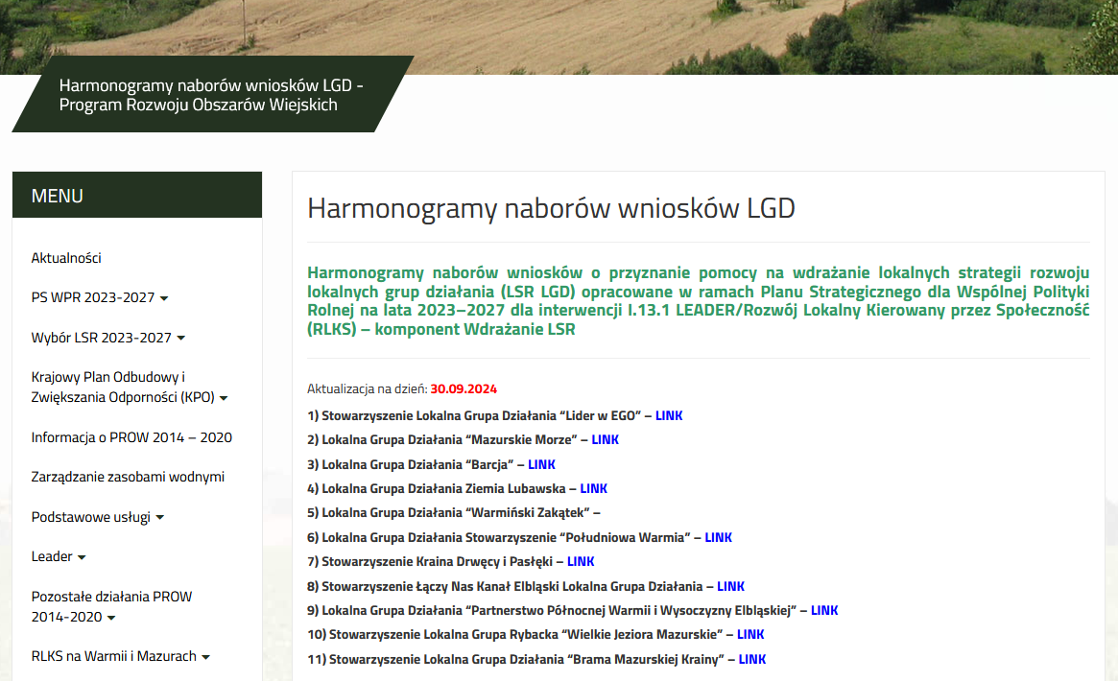
HARMONOGRAMY NABORÓW
https://prow.warmia.mazury.pl/harmonogramy-naborow-wnioskow-lgd/

Slide 30



CENTRALNY SYSTEM OBSŁUGI BENEFICJENTÓW (CSOB)
Wnioski o przyznanie pomocy będą składane wyłącznie w formie elektronicznej.
W związku z powyższym wymiana korespondencji dotyczącej postepowania, w tym składanie pism przez stronę postępowania
i doręczanie pism stronie postępowania oraz wykonywanie przez stronę postępowania innych czynności dotyczących postępowania, w tym zawieranie umów lub podpisywanie przekazanych dokumentów, dokonuje się za pomocą systemu teleinformatycznego ARiMR.

Slide 31
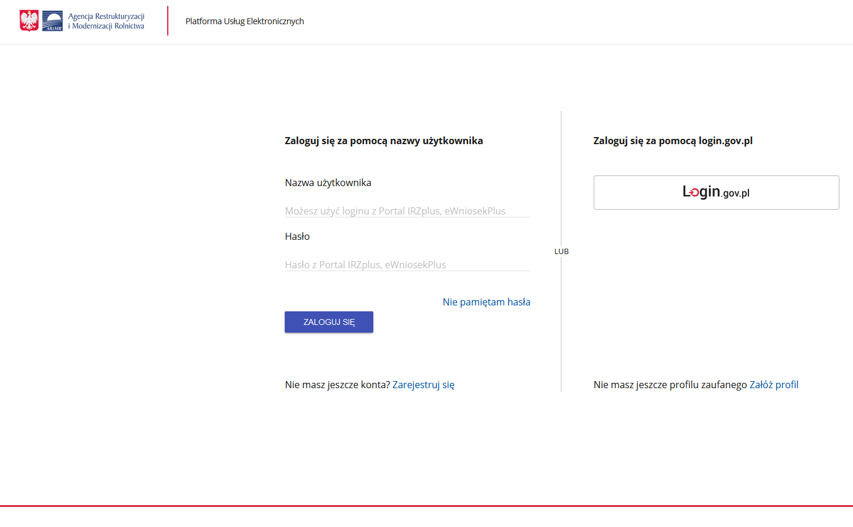
PLATFORMA USŁUG ELEKTRONICZNYCH (PUE)

Slide 32
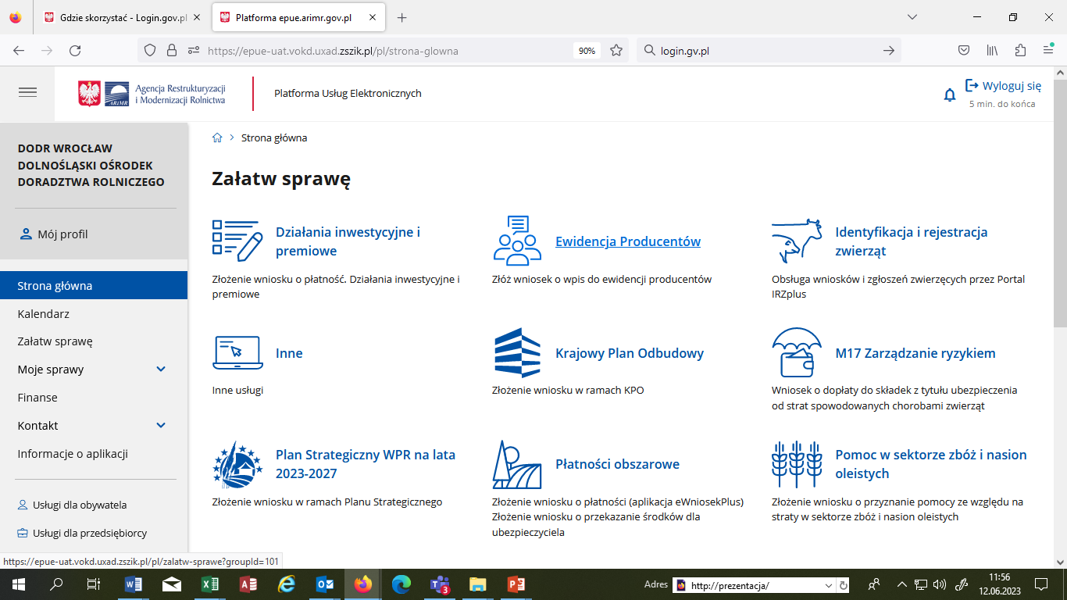
PLATFORMA USŁUG ELEKTRONICZNYCH (PUE)

Slide 33

DZIĘKUJĘ ZA UWAGĘ
Wojciech Stanny
Kontakt:
Urząd Marszałkowski Województwa Warmińsko-Mazurskiego w Olsztynie
Departament Rozwoju Obszarów Wiejskich i Rolnictwa
ul. Jagiellońska 91A
10-356 Olsztyn
tel. (89) 521-92-75,
w.stanny@warmia.mazury.pl
https://prow.warmia.mazury.pl/

